Slide 1
Управление качеством воздуха в странах Восточного региона ЕИСП
Обзор экономических инструментов стимулирования улучшения
экологических показателей
Семинар по политике ЕС и использованию экономических инструментов для обеспечения устойчивого развития городского транспорта
21-22 октября, 2014 г. (Кишинёв, Молдова)

Slide 2
Содержание
Международные инструменты стимулирования улучшения
экологических показателей
Инструменты ЕС
Возможности для бизнеса и граждан
Рекомендации по применению
2

Slide 3
Международные инструменты
Гибкие механизмы Киотского протокола
Всемирный банк
Международный банк реконструкции и развития (МБРР)
Международная ассоциация развития (МАР)
Международная финансовая корпорация (IFC)
Многостороннее агентство по инвестиционным гарантиям (МИГА)
Международный центр по урегулированию инвестиционных споров (МЦУИС)
Глобальный экологический фонд (ГЭФ)
Специальный фонд по изменению климата
3

Slide 4





Инструменты ЕС 1(3)
Система торговли выбросами парниковых газов ЕС
Программа NER 300
LIFE +
Программа Intelligent Energy Europe
7-я рамочная программа ЕС
Схема экологического менеджмента и аудита для верификации деятельности по защите окружающей среды (EMAS)
4

Slide 5

Инструменты ЕС 2(3)
Экологическая маркировка ЕС
«Зелёные» государственные закупки
Сеть IMPEL
Европейский банк реконструкции и развития (ЕБРР)
Европейский инвестиционный банк (ЕИБ)
Генеральный директорат по развитию и сотрудничеству Еврокомиссии - EuropeAid
Структурные фонды для новых стран – членов ЕС
5

Slide 6
Инструменты ЕС 3(3)
Неделя мобильности - Mobility Week
Ежегодная кампания по устойчивой городской мобильности с политической и финансовой поддержкой Генеральных директоратов по окружающей среде и транспорту Европейской Комиссии
Проходит каждый год с 16 по 22 сентября
Информационные мероприятия, реализация
постоянных мер
Награждение лучших местных властей
Заключительное событие недели "Город без моего автомобиля!"
6

Slide 7
Рыночные стимулы к экологизации товаров
Типы инструментов
Экологические налоги на товары
Дифференциация налогов
Залогово-возвратные системы
7

Slide 8
Акцизы на моторное топливо в отдельных странах ОЭСР и Восточного партнёрства, евро за тонну, 2013 г.
Notes:
http://www.slideshare.net/OECD_ENV/policy-highlights-greener-products-rus

Slide 9
Налоги на упаковочные материалы в Дании
(евро за тонну, 2013)

Slide 10
Типы товаров, охваченных залогово-возвратными схемами в странах ОЭСР

Slide 11
Схемы расширенной ответственности производителя по типам товаров в странах ОЭСР

Slide 12
Возможности для бизнеса
Административные
Увеличение сроков действия разрешений для предприятий, не относящихся к основным загрязнителям
Меньше инспекторских проверок предприятий, не относящихся к основным загрязнителям
12

Slide 13
Возможности для бизнеса
Экономические и финансовые 1(3)
Льготы для более чистых видов деятельности и/или увеличение сборов/налогов для основных загрязнителей
Специальные программы кредитования и грантовой поддержки экологически чистых предприятий, внедрения инновационных экологичных технологий
Привилегированный статус чистых технологий при проведении государственных закупок (зелёные государственные закупки)
Льготные тарифы страхования экологически чистых предприятий и технологий
13

Slide 14
Возможности для бизнеса
Экономические и финансовые 2(3)
Схемы финансирования внедрения экологически чистых технологий, создания и эксплуатации предприятий, использующих передовые методы производства
Бесплатные услуги поддержки бизнеса в экологических начинаниях
Добровольные отраслевые соглашения представителей органов государственного управления (региональных, местных) и операторов предприятий
Разработка руководств по надлежащей сельскохозяйственной практике
Развитие «зелёных руководств» (Green Guide) для промышленности
Участие в гибких механизмах Киотского протокола
14

Slide 15
Возможности для бизнеса
Экономические и финансовые 3(3)
Поддержка Всемирного банка
Поддержка Глобального экологического фонда (ГЭФ​​)
Поддержка Специального фонда по изменению климата
Поддержка Европейского банка реконструкции и развития (ЕБРР)
Поддержка Европейского инвестиционного банка (ЕИБ)
15

Slide 16
Возможности для бизнеса
Репутационные
Показатели устойчивого развития или участие в добровольных механизмах, соответствующие награды и присуждения, информирующие общественность об экологических достижениях предприятия
Экологическая маркировка
Системы экологического менеджмента (ISO 14001 и др.)
Организация мероприятий подобных Зелёной неделе с привлечением региональных и местных органов власти
16

Slide 17

Возможности для граждан
Информационные кампании по эффективности использования ресурсов, устойчивому развитию, энергосбережению и экологичного поведения в целом
Организация информационных экологических мероприятий (например, Green Mobility, Big Clean-up, Час Земли, фестивалей и концертов)
Организация экологических зон
Программы финансовой поддержки домохозяйств
Развитие вспомогательной инфраструктуры для повышения мобильности
Популяризация «экологичного вождения» (ecodriving)
Применение фискальных методов
Пропаганда здорового питания и местных продуктов
Поддержка установки термостатов в зданиях
17

Slide 18
Рекомендации по применению
для бизнеса 1(2)
Экологическая маркировка
Увеличение сроков действия разрешений для предприятий, не относящихся к основным загрязнителям
Меньше инспекторских проверок предприятий, не относящихся к основным загрязнителям
Льготы по платежам для чистых технологий и экологичных продуктов
Нулевые проценты для кредитования «зелёных» проектов
Зелёные государственные закупки
Льготные тарифы страхования для экологически чистых предприятий и технологий
18

Slide 19
Рекомендации по применению
для бизнеса 2(2)
Льготные инвестиции для внедрения экологически чистых технологий, создания экологически чистых производств
Бесплатные услуги поддержки бизнеса в экологических начинаниях
Добровольные отраслевые соглашения
Разработка руководств по надлежащей сельскохозяйственной практике
Развитие «зелёных руководств» (Green Guide) для промышленности
Участие в гибких механизмах Киотского протокола
Поддержка Европейского банка реконструкции и развития (ЕБРР)
19

Slide 20
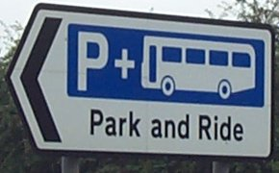
Рекомендации по применению
для граждан
Информационные кампании
“Зелёные” мероприятия
Зоны минимальных выбросов
Финансовая поддержка домохозяйств
Развитие вспомогательной инфраструктуры для повышения мобильности
Популяризация «экологичного вождения» (ecodriving)
Применение фискальных методов
Пропаганда здорового питания и местных продуктов
Поддержка установки термостатов в зданиях
20

Slide 21
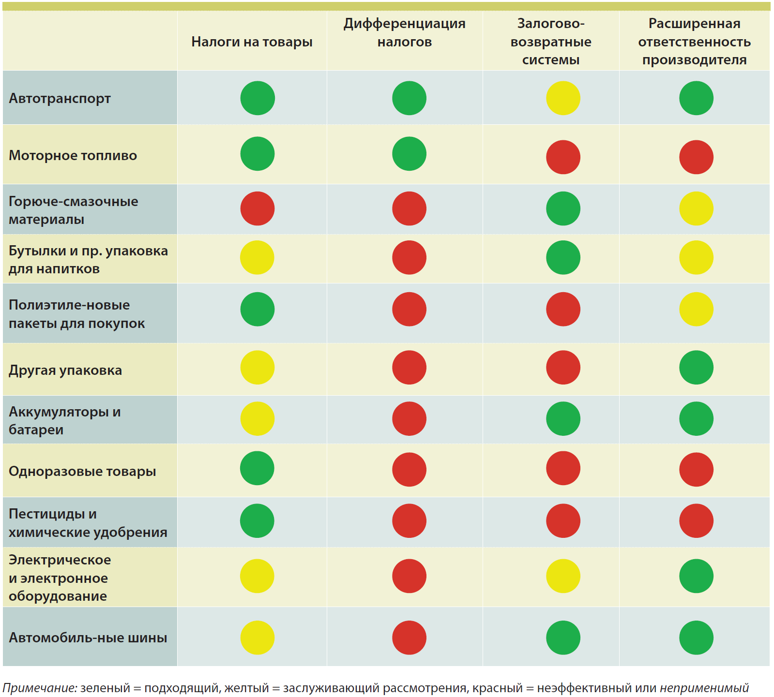
Выбор инструментов для товаров

Slide 22
Спасибо!

